Slide 1

Projet de modélisation statistique
Réalisé par: TOUZI Marwen
AZIZA Rawen
BEN SLIMENE Asma
BENYAHIA SARA

Slide 2
Plan
Nettoyage des données
Construction et Validation des modèles
Comparaison des modèles

Slide 3
Introduction:
Ce projet consiste à analyser, modéliser et prédire les survivants du Titanic.
« Analyser » => On passera par une étape d’analyse descriptive.
« Modéliser » => Construction des modèles d’apprentissage automatique supervisés.
« Prédire les survivants » => Prédire une variable qualitative => Classification.

Slide 4
Jeu de données (1/3)
On a 2 jeux de données :
Train (891 lignes, 12 colonnes) : avec lequel on va construire nos modèles.
Test (418 lignes, 11 colonnes) : avec lequel on va tester nos modèles sous « Kaggle »
On a 3 types de variables :
5 variables quantitatives.
4 variables qualitatives.
3 chaines de caractères.

Slide 5
Jeu de données (2/3)
Comme données manquantes, on a:
1014 données manquantes dans la variable Cabin.
263 données manquantes dans la variable Age.
2 données manquantes dans la variable Embarked.
Une seule donnée manquante dans la variables Fare.
Comme données redondantes:
Name, Ticket, Cabin.

Slide 6
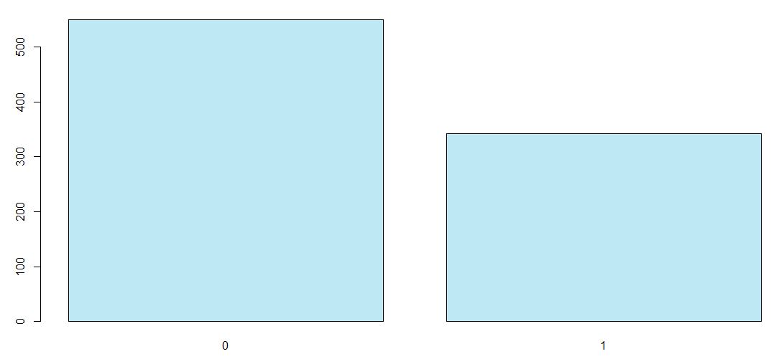
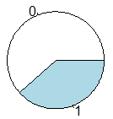
Jeu de données (3/3)
Analyse descriptive univariée:
Analyse descriptive bivariée:
 | Pclass | Sex | Embarked
Survived | On peut pas rejeter H0 | Dépendantes | Dépendantes

Slide 7
2. Nettoyage des données: (1)
2.1. Comment traiter les données manquantes?
La suppression de la ligne ou de la colonne => perte de données.
L’imputation par règle (si l’on connait) c’est pas notre cas.
Le remplacement par la valeur moyenne où par la médiane (cas des valeurs quantitatives) ou par le mode (pour les variables qualitatives).
La prédiction par les modèles de régression ou de classification.
Le hot-deck et le cold-deck: On tire aléatoirement avec remise une valeur.
La méthode du plus proche voisin (méthode proche de hot-deck et cold-deck).

Slide 8
Nettoyage des données: (2)
Pour notre cas, après plusieurs essais et comparaisons avec la méthode de validation croisée, on a prédit les données comme suit:
Fare, Embarked avec des simples arbres de décision.
Age avec l’algorithme de Random forest.
Cabin comme c’est une chaine de caractère on l’a laissée pour le moment.

Slide 9
Nettoyage des données: (3)
2.2. Comment on a traité les variables redondantes?
Depuis la variable Name: [exemple « Braund, Mr. Owen Harris»], on a construit:
Title: Une variable factorielle qui contient Mr, Mrs, Miss, Master…
TitleAge: Un regroupement des classes de la variable Title selon l'âge.
TitleFare: Pareil selon le prix de ticket.
TitleStat: Pareil avec l’œil nue.
Title1: Pareil selon la variable Survived.
Len: Taille de la variable Name(qui était très significative pour quelques modèles)

Slide 10
Nettoyage des données: (4)
Depuis la variable Cabin: [exemple «C85»], on a construit:
pont: Une variable factorielle qui contient le premier caractère. Pour les données manquantes, on les a prédites avec une arbre de décision.
CabinPos: Un regroupement de la partie numérique de la variable Cabin avec l’algorithme de l’apprentissage non supervisé K mean avec comme paramètre 3. De même, on a prédit les données manquantes avec une arbre de décision.

Slide 11
Nettoyage des données: (5)
Depuis la variable Ticket: [exemple «A/5 21171»], on a construit:
tick1: Une variable factorielle qui contient la première chaine de caractère avant le ‘/’ avec quelques modifications pour réduire le nombre de classe de chaque variable. Pour les données manquantes, on les a prédites avec un arbre de décision.
Tick11: De même sans réduire trop le nombre des classes.
Tick2 et tick21: Pareil pour tick1 et tick11 mais avec la chaine de caractère qui suit le ‘/’.
Tick3: Un regroupement de la partie numérique de la variable Ticket avec l’algorithme de l’apprentissage non supervisé K mean avec comme paramètre 3.
Tick34: Pareil que Tick3 mais avec 4 comme paramètre.

Slide 12
Nettoyage des données: (6)
2.3. Comment on a construit des nouvelles variables?
Fsize: C’est la taille de la famille [ à partir de SibSp et Parch]
FamilySize: Si l’individu était seul, en couple, en trible où plus.[Fsize]
FamilySize1: Regroupement de la variable Fsize selon la variable « Survived »
Mother: Si l’individu était une mère ou pas. [Sex, Parch, Age, Title ]
Children: S’il était un enfant ou pas. [Parch, Age]
FamilyId: La fréquence des individus qui avaient la même taille et le même nom de famille [Fsize, Name]

Slide 13
Nettoyage des données: (7)
Conclusion:
Dans cette première phase on a:
Prédit les données manquantes.
Extrait des variables significatives des variables redondantes.
Construit de nouvelles variables qui ont été très significatives dans la phase suivante.
A partir des 12 premières valeurs, on a construit 30 variables qui contiennent de l’information qui peut être utile selon le type de modèle qu’on va l’utiliser.

Slide 14
Construction des modèles (1)
C’est quoi un modèle de classification?
C’est un modèle qui, à partir d’un certain nombre de données, nous rend une donnée qualitative.
Le but de la création d’un modèle est de prédire une variable.
Pour vérifier qu’on a construit le meilleur modèle on accède à la phase de validation.

Slide 15
Construction des modèles (2)
C’est quoi une validation?
La validation présente l’une des étapes les plus importantes dans notre démarche. Son but est de tester les modèles qu’on vient de créer et ceci en devisant le jeu de données en partie, construire un modèle à partir de quelques parties, le prédire et le comparer par rapport aux autres.
Les fameuses validations croisées qu’on peut l’utiliser sont:
Les méthodes exhaustives comme LOOV (leave-one-out cross-validation) et LKOV(leave-k-out cross-validation). Ces méthodes consistent à créer le modèle à partir de touts le jeu de données en prélevant une/k observation(s), déterminer l’erreur puis faire le boucle.
Les méthodes non exhaustives comme K-flod cross-validation. Même principe mais avec k sous échantillons au lieu d’observation.

Slide 16
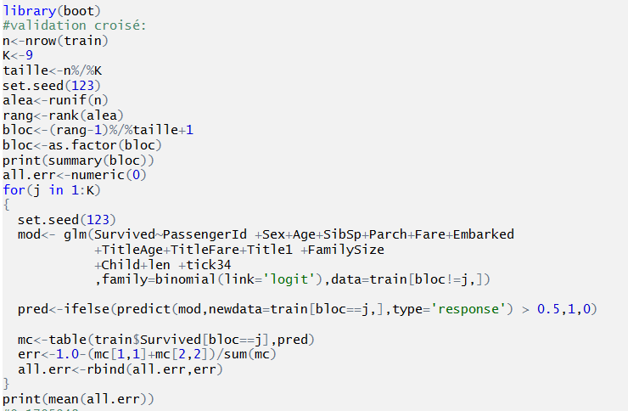
Construction des modèles (3)
Voilà notre algorithme de validation croisée non exhaustive

Slide 17
Construction des modèles (4)
3.1. Régression logistique:
C’est un algorithme de classification qui offre un pouvoir explicatif très fort du fait de sa linéarité.
Cet algorithme retourne une variable réel et selon le seuil qu’on détermine de la courbe de ROC, on rend notre variable entière.
La fonction du coût se base sur le ‘log’ et pénalise les faux positives et les faux négatives.

Slide 18

Construction des modèles (5)
Voilà notre meilleur modèle après les améliorations avec la validation croisée:
Ce modèle nous a donné 0.1705948 comme moyenne des erreurs de la validation croisée.
Voilà le résultat sur kaggle:

Slide 19
Construction des modèles (6)
3.2. Support Vector Machine:
C’est un algorithme de classification qui se base sur:
La maximisation de la marge, distance entre la frontière de décision et les observations les plus proches.
La ré-description de nos observations dans un nouvel espace.

Slide 20
Construction des modèles (7)
Voilà notre meilleur modèle après les améliorations avec la validation croisée:
Ce modèle nous a donné 0.1470258 comme moyenne des erreurs de la validation croisée. Voilà le résultat sur kaggle:

Slide 21
Construction des modèles (8)
3.3. Arbres de décisions:
Les arbres de décisions permettent de construire des règles à partir des données qui permettent de les ordonner.
Pour appliquer cet algorithme sur notre jeu de données, on a commencé par construire un arbre qui contient toutes les variables

Slide 22
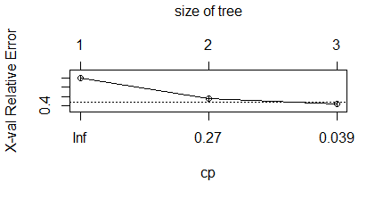
Construction des modèles (9)
Voilà la courbe de la décroissance d’estimation de l’erreur relative.
La 2éme étape est de prendre la taille minimale de l’arbre qui réduit ce taux d’erreur.
L’erreur de la validation croisée: 0.164983
Le résultat sous Kaggle était:

Slide 23
Construction des modèles (10)
3.3. Le Random Forest:
Le Random forest consiste à construire plusieurs arbres de décisions indépendants puis prédire avec un vote ou une moyenne.
Etapes de construction des arbres:
Tree bagging: Tirage aléatoire avec remplacement des individus.
Feature sampling: Tirage aléatoire sur les colonnes.
La construction des arbres se base sur:
Gini: Se focalise sur la séparation de la classe la plus représentée.
Entropie: Vise à maximiser le gain d’information

Slide 24

Construction des modèles (11)
Après la phase de la validation croisée, voilà le meilleur modèle:
L’erreur optimale de la validation croisée était de 0.1560045
Le résultat sur kaggle était:

Slide 25
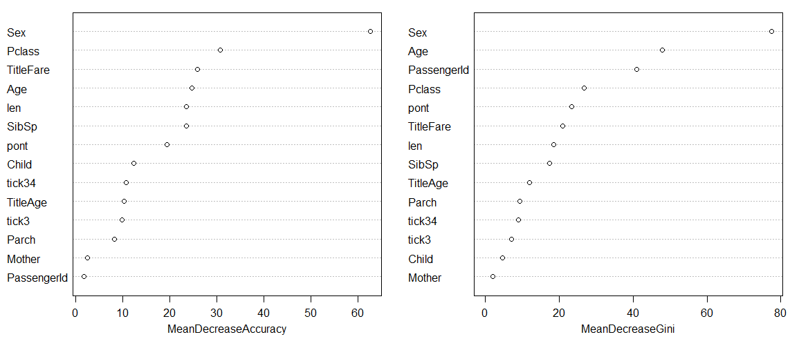
Construction des modèles (12)
3.3. Le Random Forest:
Les valeurs les plus importantes:

Slide 26
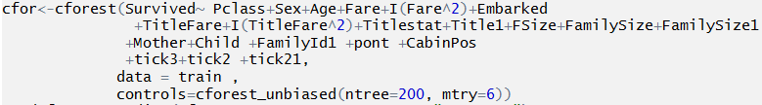
Construction des modèles (13)
3.4. Le Conditionnel Random Forest:
Le conditionnel Random Forest présente une amélioration de l’algorithme Random forest qui rencontre le problème de manipuler les variables quantitatives de plusieurs classes.
Dans notre cas, plusieurs variables qu’on a construit ont plus que 6 classes.
Voilà le meilleur modèle qu’on a construit après la phase de validation.

Slide 27

Construction des modèles (14)
L’erreur de la validation croisée était: 0.1661055
Le résultat sur Kaggle était le meilleur par rapport au autres modèles déjà codés
Avant de faire tout le nettoyage de données on a obtenu:
Après le nettoyage de données:
Après l’amélioration de modèle avec notre algorithme de validation on a obtenu:

Slide 28
Construction des modèles (15)
3.5. Le gradient boosting:
Le gradient boosting est une méthode de classification qui est non linéaire c’est à dire qu’elle donne des couts différents pour les différentes variables.
Il consiste à réaliser un méga-algorithme par itération successives, chaque itération visant à corriger l’erreur de la précédent.
Cet algorithme utilise, de plus, plusieurs fonctions de cout.
L’assemblage final est une combinaison linéaire de chacun des algorithmes faibles, ceux réalisant l’erreur la plus faible étant sur-pondorés lors de l’assemblage.

Slide 29

Construction des modèles (16)
Dans notre cas, le meilleur modèle était:
L’erreur de la validation croisé était : 0.1638608
Sous kaggle on a obtenu:

Slide 30
Construction des modèles (17)
3.5. Un modèle combinatoire :
On a essayé de créer un système de vote entre les modèles SVM, Cforest et Gradient Boosting vu qu'ils donnent les meilleurs scores sur kaggle.
Pour le faire on a:
Créé les 3 modèles et fait 3 estimations de la variable « Survived »
Faire la somme des 3 prédictions et si 2 des 3 modèles votent que l’individu survivra on attribue 1 pour la prédiction finale.
L ’erreur de la validation croisée était: 0.1411483
Le résultat sous Kaggle est:

Slide 31
Comparaison des modèles :

Slide 32


